Slide 1
Dispositivos de entrada y salida
Son aquellos que permiten la comunicación entre la computadora y el usuario.

Slide 2
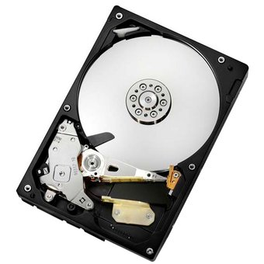
DISCO DURO
Los discos duros tienen una gran capacidad de almacenamiento de información, pero al estar alojados normalmente dentro del armazón de la computadora (discos internos), no son extraíbles fácilmente.
El disco duro almacena casi toda la información que manejamos al trabajar con una computadora. En él se aloja, por ejemplo, el sistema operativo que permite arrancar la máquina, los programas, archivos de texto, imagen, vídeo, etc.

Slide 3
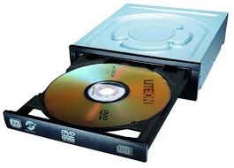
UNIDAD GRABADORA DVD-RW
Puede leer y grabar y regrabar imágenes, sonido y datos en discos de varios gigabytes de capacidad, de una capacidad de 650 MB a 9 GB.

Slide 4
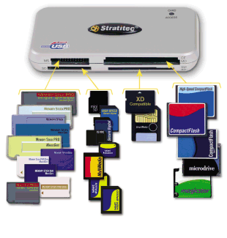
MEMORIA FLASH
Es un tipo de memoria que se comercializa para el uso de aparatos portátiles, como cámaras digitales o agendas electrónicas. El aparato correspondiente o bien un lector de tarjetas, se conecta a la computadora a través del puerto USB o Firewire.

Slide 5
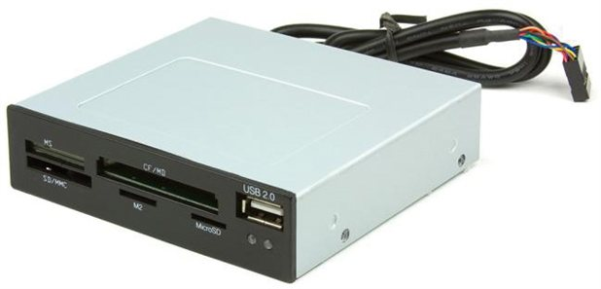
Lector de tarjetas de memoria
El lector de tarjetas de memoria es un periférico que lee o escribe en soportes de memoria flash. Actualmente, los instalados en computadores, suelen leer varios tipos de tarjetas.
Una tarjeta de memoria es un pequeño soporte de almacenamiento que utiliza memoria flash para guardar la información. Estas memorias son resistentes a los rasguños externos y al polvo que han afectado a las formas previas de almacenamiento portátil, como los CD y los disquetes.

Slide 6
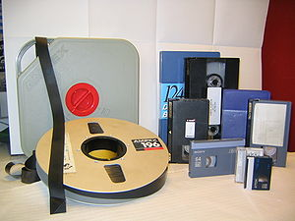
DISCOS Y CINTAS MAGNÉTICAS
Son unidades especiales que se utilizan para realizar copias de seguridad o respaldo en empresas y centros de investigación. Su capacidad de almacenamiento puede ser de cientos de gigabytes.

Slide 7
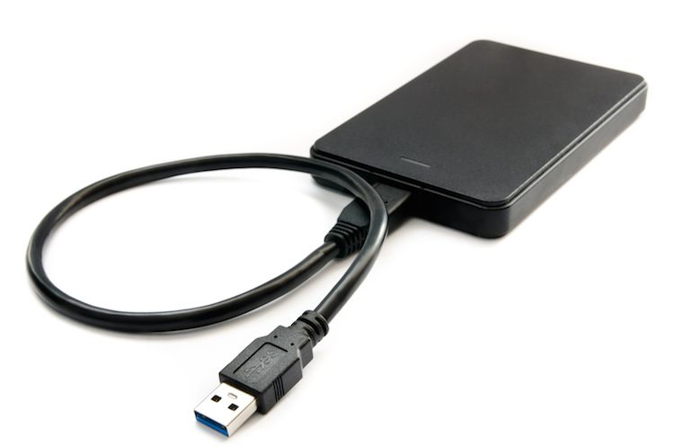
DISCO DURO EXTRAIBLE
Es un disco duro que es fácilmente transportable de un lado a otro sin necesidad de consumir energía eléctrica o batería.

Slide 8
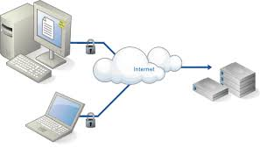
Almacenamiento en línea
Hoy en día también debe hablarse de esta forma de almacenar información. Esta modalidad permite liberar espacio de los equipos de escritorio y trasladar los archivos a discos rígidos remotos provistos que garantizan normalmente la disponibilidad de la información.

